Slide 1
Laboratorio No 4: presión atmosferica
Como mediríamos la presión atmosférica en el lugar en el que estamos?, y como varia?
Construir un barómetro. Bitacora. Citar.
Escoger una de estas preguntas o otra relacionada con presión atmosferica
Como Influye la presión atmosférica en los seres vivos?
Relación entre la presión atmosférica y la altitud?
¿Cómo afecta la presión atmosférica el punto de ebullición del agua?
Como afecta la presión atmosférica la presión sanguínea?
¿Cómo afecta la presión a los cambios de fase del agua?

Slide 2
Pesa el aire?
Como Influye la presión atmosférica en los seres vivos?
Relación entre la presión atmosférica y la altitud?
¿Cómo afecta la presión atmosférica el punto de ebullición del agua?
Como afecta la presión atmosférica la presión sanguínea?
¿Cómo afecta la presión a los cambios de fase del agua?
Como se mide la presión atmosférica?
Cual es la presión a una altitud de 2600 m?
Como mediríamos la presión atmosférica en el lugar en el que estamos?,

Slide 3
https://www.youtube.com/watch?v=GyqJoabd0ZY
https://www.youtube.com/watch?v=HN-iJkoT4ro
Experimentos con presión atmosférica? ejemplos

Slide 4
Pesa el aire?
5,3 trillones de kg; 5,3 * 10 exp 18 kg
1013 mb la presión de una columna de aire atmosférico por m2
presión del aire: peso que ejerce la masa de aire sobre la superficie terrestre esta determinada por el relieve, por las T
Para metereologia, aeronáutica, agronomía ( en función de la presión hay variación de precipitaciones), salud

Slide 5
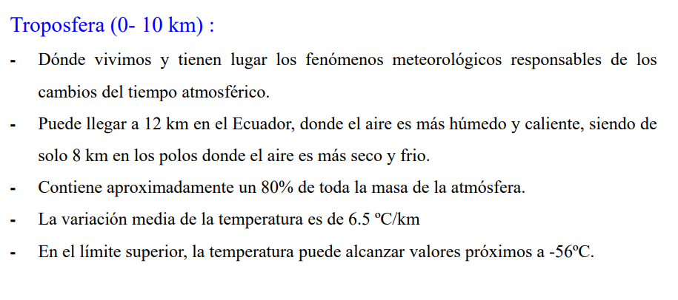
https://ephyslab.uvigo.es/wp-content/uploads/2019/05/1_CONCEPTOS_PREVIOS_Fisica_Ambiental.pdf

Slide 6
Troposfera, la capa más cercana a la Tierra, donde tienen lugar los fenómenos meteorológicos y que alcanza de 6 a 17 km de altura, según la región del globo.
Estratosfera, por encima de la anterior, que llega a unos 50 km.
Mesosfera, siguiente nivel, de densidad muy baja y un espesor de unos 50 km.
Termosfera, que llega hasta 400 km, aproximadamente, y se caracteriza por un rápido aumento de la temperatura.

Slide 7
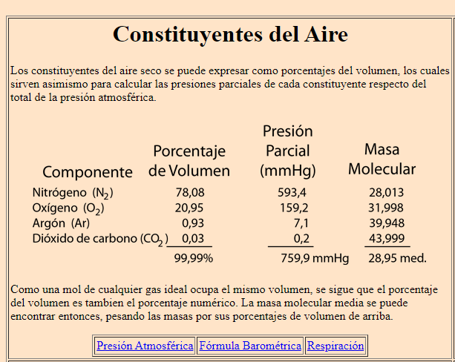
La atmósfera es una mezcla de nitrógeno (78%), oxígeno (21%) y otros gases (1%)
http://hyperphysics.phy-astr.gsu.edu/hbasees/Kinetic/barfor.html

Slide 8
Presiones altas, presiones bajas
Presion normal: 1013 mb
Por encima, alta presión, tenemos mas aire sobre nuestras cabezas, de lo normal, 1043 mb
estabilidad, ( capas de aire horizontales) T 45° bajo cero. Imagen de Chimenea, el humo llega hasta un punto.
Presiones mas bajas 989 mb, corrientes ascendentes y descendentes, inestable, se crea un vacio de aire succionando, ciclon.
La contaminación se disipa por bajas presiones,
Cuanto soportamos?, 1,8 m2 de piel, la presión normal son 1033 gr por cm 2, algo mas de un kilo, la presión que ejerce el aire, estamos llevano 18 toneladas de aire encima, porque es multivectorial, homogeneo, que se reparte en toda la piel, se distribuye uniformemente, La presión exterior se compensa con la presión interna del flujo sanguíneo, tenemos una presión interna que frena a la presión externa.

Slide 9
Como se mide la Presión atmosférica? En 1643, Torriceli

Slide 12
Relación entre la presión atmosférica y la altitud.? https://www.geogebra.org/m/JXZ8T7Bf

Slide 13
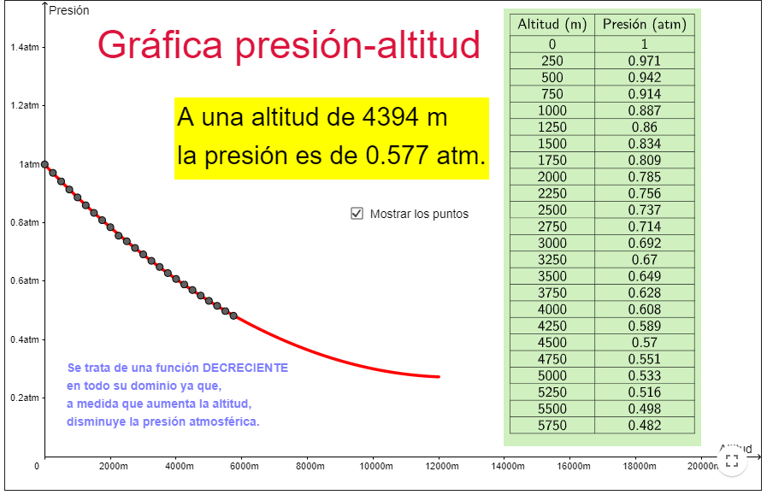

Slide 14
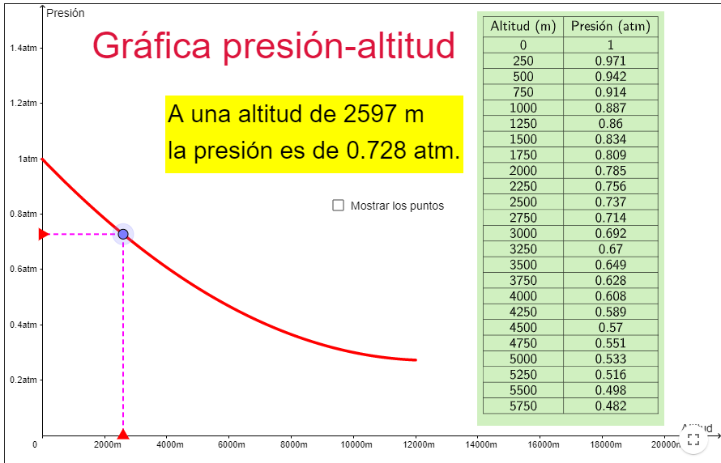

Slide 15
Se trata de una función DECRECIENTE en todo su dominio ya que, a medida que aumenta la altitud, disminuye la presión atmosférica.
La presión atmosférica disminuye al aumentar la altura a la que nos encontramos sobre el nivel del mar. Sin embargo, esta disminución no es uniforme, ya que al principio disminuye más rápidamente que después, debido a que la atmósfera va perdiendo densidad a medida que vamos ascendiendo, pues el aire se va enrareciendo (cada vez hay menos aire y se hace más raro). Como puedes apreciar en la gráfica, se trata de una función DECRECIENTE en todo su dominio ya que, a medida que aumenta la altitud, disminuye la presión atmosférica.

Slide 16
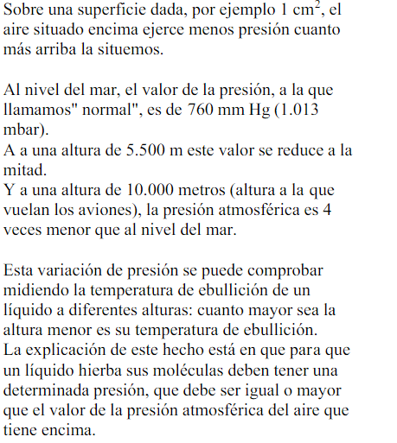
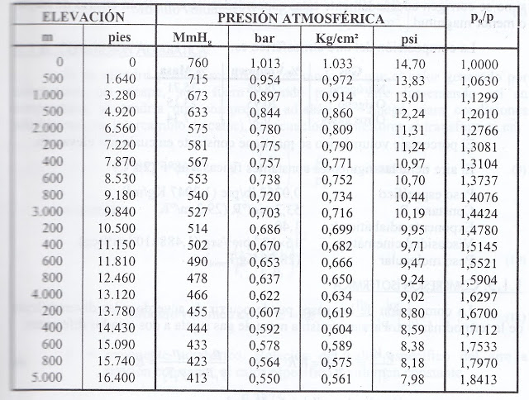

Slide 18
Cual será la columna de mercurio a 2000 m?

Slide 19
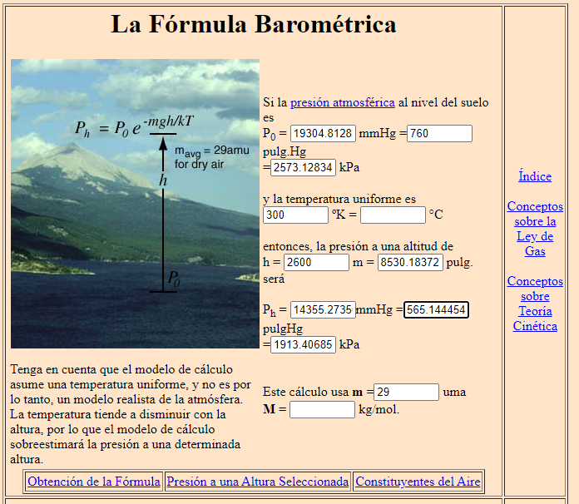
Cual es la presión a una altitud de 2600 m?
http://hyperphysics.phy-astr.gsu.edu/hbasees/Kinetic/barfor.html

Slide 20
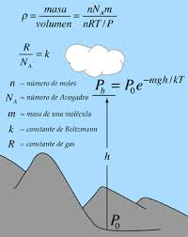
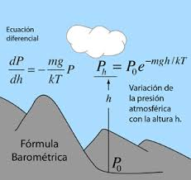
Presión Barometrica. Medida de la presión atmisferica, condiciones climaticas

Slide 21
A 3000 m, se nota, que los anillos no salen, la P ha bajado entorno al 40 %, tenemos 40% menos de aire sobre nuestro cuerpo, el flujo interno de nuestros fluidos se expande, tenemos menos peso desde fuera que nos presiona, el cuerpo se hincha.
A 5500 m de altura tenemos solo medio kilo por cm 2, la mitad de la presión, venas se dilatan, el caudal disminuye por que aumenta el diámetro de las arterias, se esta exigiendo el doble al corazón.
Cambios de presión: temperatura ( cuanto menor T, aumenta la P),
El agua hierve a 100°, PERO CUANDO BAJA LA PRESION, el agua hierve a menos T

Slide 23
¿Cómo afecta la presión atmosférica el punto de ebullición del agua a nivel del mar?
El agua hierve a 100 °C, sin embargo, dependiendo de la altitud, puede llegar a hervir a menos grados.
¿Cómo afecta la presión a los cambios de fase del agua?
https://www.umce.cl/joomlatools-files/docman-files/universidad/revistas/eureka/revistaeureka_05_05-La-presion-y-sus-efectos-en-el-agua.%20Guia-para-el-docente.pdf

Slide 25
con frecuencia los episodios de dolor coincidían con la bajada de la presión atmosférica.
Una de las razones podría ser que la caída de la presión del aire interrumpe el sistema vestibular, la cavidad en nuestra cabeza que nos ayuda a mantener el equilibrio, provocando mareos y, eventualmente, migraña.
La investigación también halló que con temperaturas bajas aumenta la presión sanguínea, uno de los factores que incrementa el riesgo de sufrir un ataque al corazón.

Slide 28
Influencia de la presión atmosférica en los seres vivos
El peso de la atmósfera, que ejerce una presión por unidad de superficie, provoca un efecto de adaptación en todos los seres vivos.
Por ejemplo, en los mamíferos dicha presión se compensa con una tensión sanguínea interna sustentada por una vasta red de capilares
La proporción de oxígeno en el aire es constante (21%) como la de los otros gases que componen la atmósfera y no se reduce a grandes alturas, pero si decrece la presión parcial de oxígeno, teniendo como consecuencia que disminuye el número de moléculas de oxígeno por metro cúbico de aire.
Esta disminución de la presión parcial de oxígeno, al reducir la transferencia del gas del aire inspirado a la sangre provoca varias reacciones inmediatas en el organismo:
- Aumenta la velocidad de la respiración y el volumen de aire inspirado produciéndose una hiperventilación.
- Se incrementa el ritmo cardíaco y el flujo de salida de la sangre.
- El organismo produce más glóbulos rojos y hemoglobina para mejorar la capacidad del transporte de oxígeno de la sangre. El incremento del número de glóbulos rojos requiere 38 semanas, y el aumento d

Slide 29
Cómo afecta la presión atmosférica a la presión sanguínea Para entender esta definición es necesario que conozcamos como el funcionamiento del sistema circulatorio. En este sentido, el corazón bombea la sangre hacia las arterías ejerciendo presión sobre estas lo que se denomina presión arterial. Cabe destacar, que en función a esta fuerza con que se bombea la sangre, es posible determinar el estado de las arterias Al respecto, existen dos momentos especiales durante el bombeo de la sangre a las arterias que permiten dar lectura a la presión arterial.
La presión sistólica: que se produce cuando el corazón alcanza su mayor contracción. En consecuencia, la sangre es bombeada con mayor presión.
La presión diastólica: que es el punto en el que el corazón alcanza su mayor relajación y la fuerza de bombeo es menor.
De estas dos lecturas se obtiene la medición de la presión arterial. No obstante, en condiciones normales debe estar alrededor de 140 mmhg la sistólica y 90 mmhg la diastólica. Esta referencia sirve para diagnosticar algún problema derivado del mal funcionamiento de la presión arterial. Estudios indican que una disminución drástica en la presión atmosférica puede producir hipoxia y con ello una alteración en el volumen de la sangre. Lo anterior es el inicio de la hipertensión pulmonar. Fuente: Cómo afecta la presión atmosférica a la presión sanguínea https://presionatmosferica.com/como-afecta-la-presion-atmosferica-a-la-presion-sanguinea

Slide 31
https://www.youtube.com/watch?v=GyqJoabd0ZY

